Slide 1













PHÂN TÍCH MỨC ĐỘ HÀI LÒNG KHÁCH HÀNG
INVISITCO AIRLINES
VÕ VĂN THÔNG
PL300-135

Slide 2
NỘI DUNG
1/ Giới Thiệu
Tổng quan về hãng bay Invistico và bộ dữ liệu khảo sát hơn 130.000 khách hàng.
2/ Tổng quan về khách hàng
Phân tích theo độ tuổi, giới tính, hành trình, hạng vé và độ trung thành – nhận diện rõ
hành vi, đặc điểm từng nhóm.
3/ Phân tích mức độ hài lòng
Đánh giá dịch vụ Pre-flight và In-flight
So sánh mức hài lòng theo giới tính và nhóm khách hàng
Phân tích theo độ trễ và khoảng cách bay
4/ Giải pháp & khuyến nghị
Đề xuất cải thiện ngắn hạn và dài hạn theo nhóm khách hàng và hành trình bay​.

Slide 3

GIỚI THIỆU

Slide 4

GIỚI THIỆU
Invistico Airlines là một hãng hàng không giả lập, được xây dựng nhằm phản ánh hoạt động và dịch vụ của các hãng hàng không thương mại phổ biến.
Dữ liệu khảo sát hơn 130.000 khách hàng, bao gồm:
Mức độ hài lòng tổng thể và từng dịch vụ (check-in, wifi, đồ ăn, giải trí...);
Thông tin cá nhân (độ tuổi, hạng vé, loại chuyến đi, trung thành...).
Mục tiêu là hiểu rõ trải nghiệm của khách hàng trong suốt hành trình bay để cải thiện dịch vụ.

Slide 5

TỔNG QUAN VỀ KHÁCH HÀNG

Slide 6
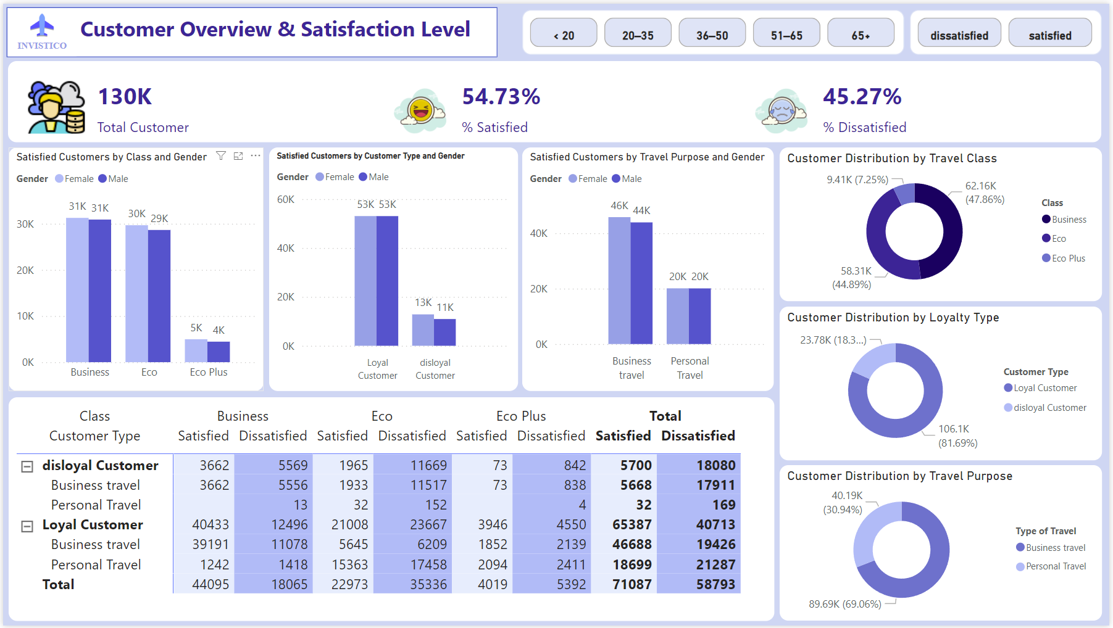

Slide 7
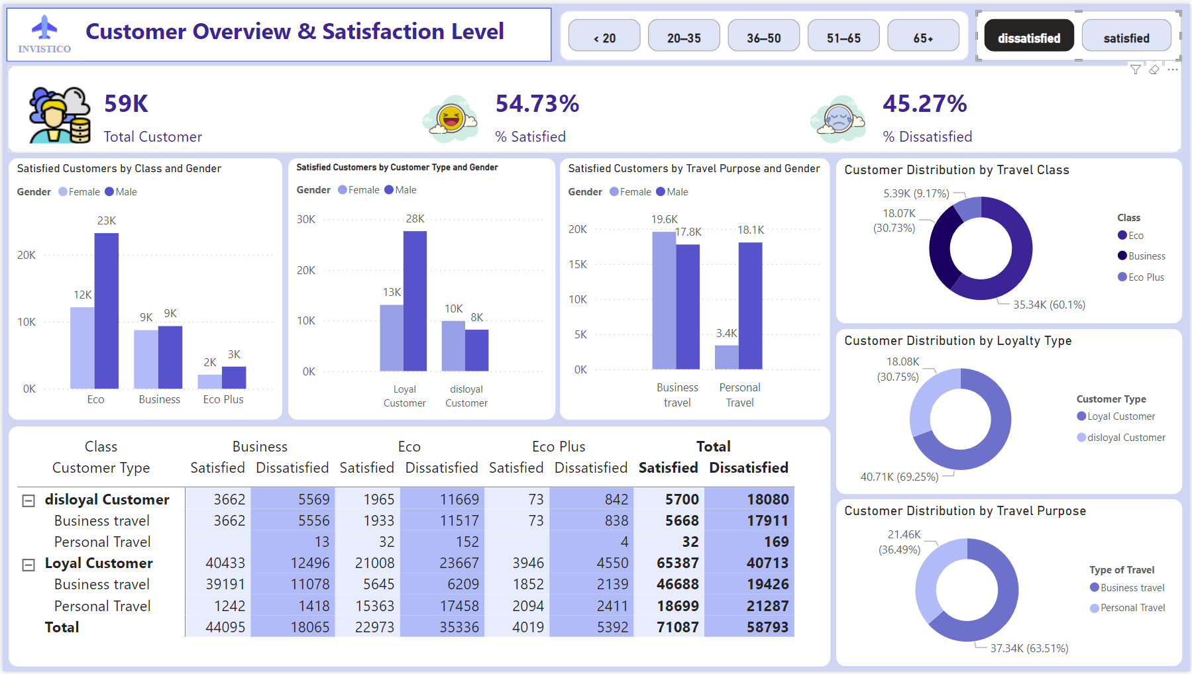

Slide 8
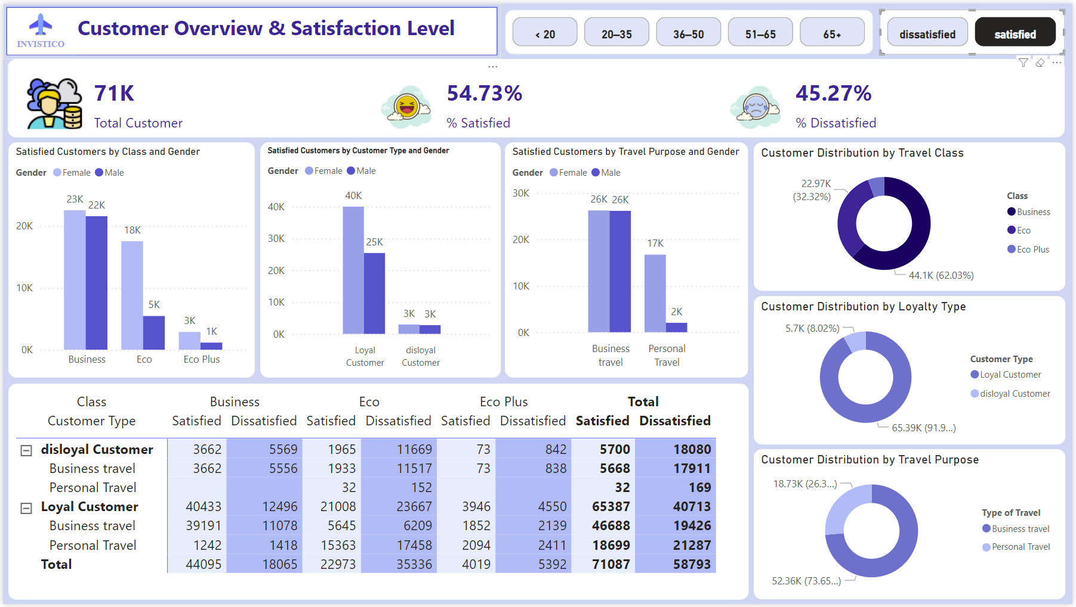

Slide 9

TỔNG QUAN KHÁCH HÀNG
Tổng khách khảo sát: ~130,000
↳ Trong đó 54.73% hài lòng, 45.27% không hài lòng mức độ hài lòng ở mức trung bình.
🎯 Loyalty – Khách trung thành vs không trung thành
Khách trung thành (Loyal Customer): chiếm 81.69%, là đối tượng chính của hãng.
Tuy nhiên, chỉ 65,387 người hài lòng, còn lại 40.731 (≈38.37%) không hài lòng → cần giữ chân nhóm cốt lõi.
Khách không trung thành (Disloyal Customer): chiếm 18.3%
Tỷ lệ không hài lòng rất cao (chỉ 5,700/23,780 người hài lòng)
💺 Hạng vé sử dụng (Travel Class)
Business Class: 47.86%
Economy (Eco): 44.89%
Eco Plus: 7.25%
Business & Eco chiếm đến 92.75% tổng số khách

Slide 10
TỔNG QUAN KHÁCH HÀNG
🧳 Loại chuyến đi (Travel Purpose)
Business Travel (Đi công tác): chiếm 69.06%
Nhóm này có kỳ vọng cao về sự chuyên nghiệp, nhanh chóng, đúng giờ
Personal Travel (Cá nhân): 30.94%
Nhóm này thường ít trung thành hơn và nhạy cảm với giá vé, dịch vụ
🚻 Giới tính
Nam – nữ gần cân bằng trong các nhóm khách
Nữ đánh giá hài lòng cao hơn nam ở các dịch vụ như:
Hỗ trợ online, chỗ ngồi, giải trí trên máy bay
Tuy nhiên, nữ đi công tác có tỷ lệ không hài lòng cao hơn nam
→ phản ánh mức kỳ vọng cao nhưng chưa được đáp ứng
→ Đa số khách hàng là người trung thành, đi công tác và chọn Business hoặc Eco.Tuy nhiên, vẫn còn lượng lớn khách không hài lòng, đặc biệt là khách nữ đi công tác, khách cá nhân, và khách không trung thành – đây là các nhóm cần ưu tiên cải thiện trải nghiệm.

Slide 11
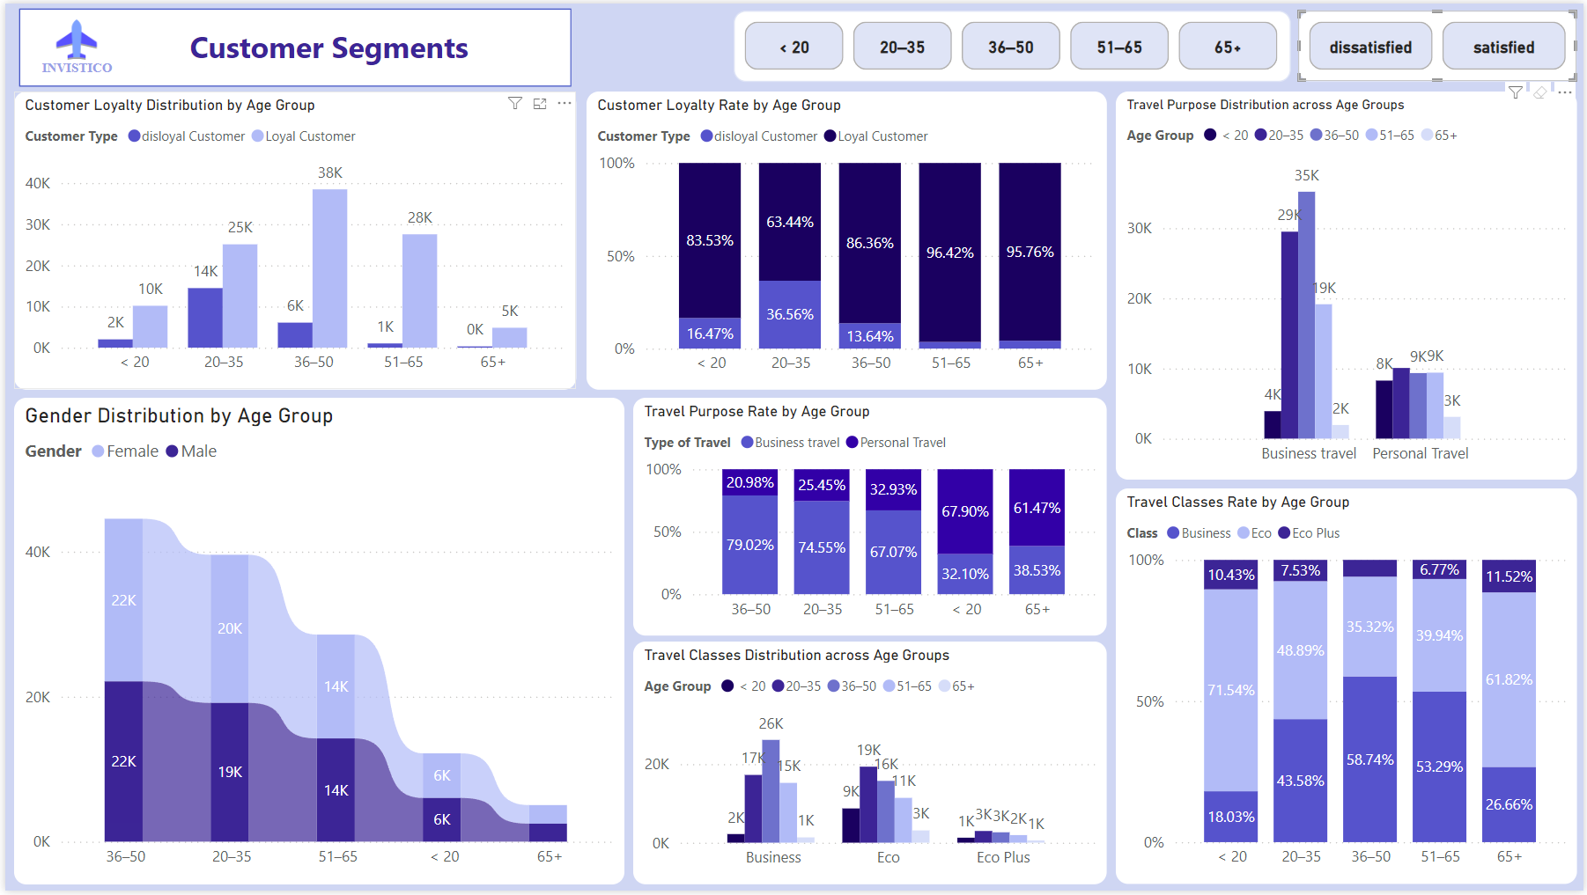

Slide 12
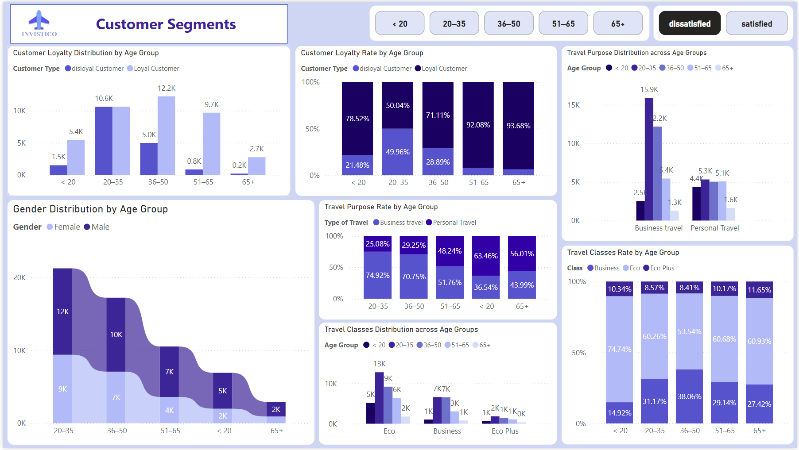

Slide 13
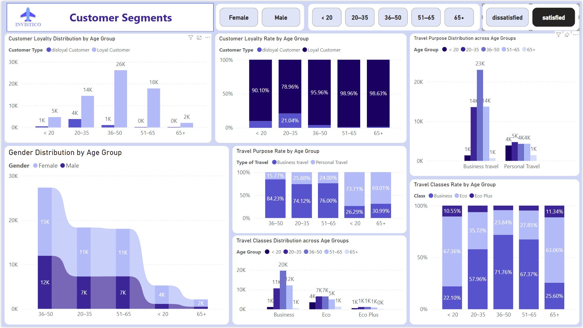

Slide 14
NHÓM KHÁCH KHÔNG HÀI LÒNG
58,793 khách không hài lòng, Chủ yếu là:
Giới tính:
Nam giới chiếm tỷ lệ cao hơn ở nhóm không hài lòng, nhất là độ tuổi 20–50
Nữ giới nói chung hài lòng hơn nam ở cùng độ tuổi
Độ tuổi:
Chủ yếu tập trung ở nhóm 20–50 tuổi
Nhóm 20–35 tuổi có tỷ lệ disloyal cao (36.56%) mặc dù lượng khách cao thứ hai
Nhóm 36–50 tuổi có lượng khách rất lớn, nên dù trung thành nhưng vẫn có nhiều người không hài lòng (31.82%)
Hạng vé:
Phần lớn đi hạng Economy (Eco) – thường kỳ vọng cao nhưng dịch vụ cơ bản
Loại khách:
Nhóm khách không hài lòng chủ yếu tập trung ở nhóm không trung thành (disloyal) (18,080/23,780 không hài lòng)
Nhóm loyal không hài lòng vẫn còn hơn 40,713 → cần đặc biệt chú ý giữ chân
Loại chuyến đi:
Chủ yếu đi công tác (Business Travel) – kỳ vọng cao hơn, phản ứng mạnh khi trải nghiệm không tốt
Nhóm nữ đi công tác là một trong những nhóm không hài lòng cao nhất
🎯 Đây là nhóm có nguy cơ rời bỏ cao nhất, hãng cần ưu tiên cải thiện trải nghiệm, đặc biệt là với nhóm nam giới, Eco Class, và Business Travelers trong độ tuổi 20–50

Slide 15
PHÂN KHÚC KHÁCH HÀNG
Độ tuổi nổi bật:
Nhóm 36–50 tuổi: chiếm tỷ trọng lớn nhất, độ trung thành cao (96% là loyal)
Nhóm 20–35 tuổi: tỷ lệ khách lớn nhưng loyalty thấp (chỉ 50–63% loyal)
Nhóm 51–65 tuổi và 65+: ít khách hơn nhưng loyalty cao nhất (~93–98% loyal)
Nhóm < 20 tuổi: loyalty thấp nhất (~16% loyal), dễ rời bỏ
Giới tính:
Nữ giới có tỷ lệ hài lòng cao hơn nam ở hầu hết độ tuổi
Tuy nhiên, nữ đi công tác lại là nhóm không hài lòng cao → cần dịch vụ chuyên biệt hơn
Mục đích chuyến đi:
Business Travelers (đi công tác): loyalty cao nhưng kỳ vọng cũng cao
Personal Travelers (đi cá nhân): loyalty thấp hơn, dễ rời bỏ nếu không hài lòng
Tỷ lệ Personal Travel cao nhất ở hai đầu độ tuổi: nhóm <20 và nhóm 65+, Đây là 2 nhóm có hành vi khác biệt rõ rệt và cần chiến lược chăm sóc riêng
Hạng vé theo độ tuổi:
Nhóm 36–50 tuổi chủ yếu chọn Business và Eco, chiếm tỷ trọng cao
Nhóm 20–35 tuổi chọn Eco nhiều hơn Business → nhạy cảm giá, dễ rời bỏ
Nhóm 51–65 tuổi: có xu hướng chọn Business cao hơn cả Eco → cho thấy ưu tiên trải nghiệm
Nhóm <20 tuổi và 65+ có xu hướng chọn Eco

Slide 16

PHÂN TÍCH MỨC ĐỘ HÀI LÒNG

Slide 17
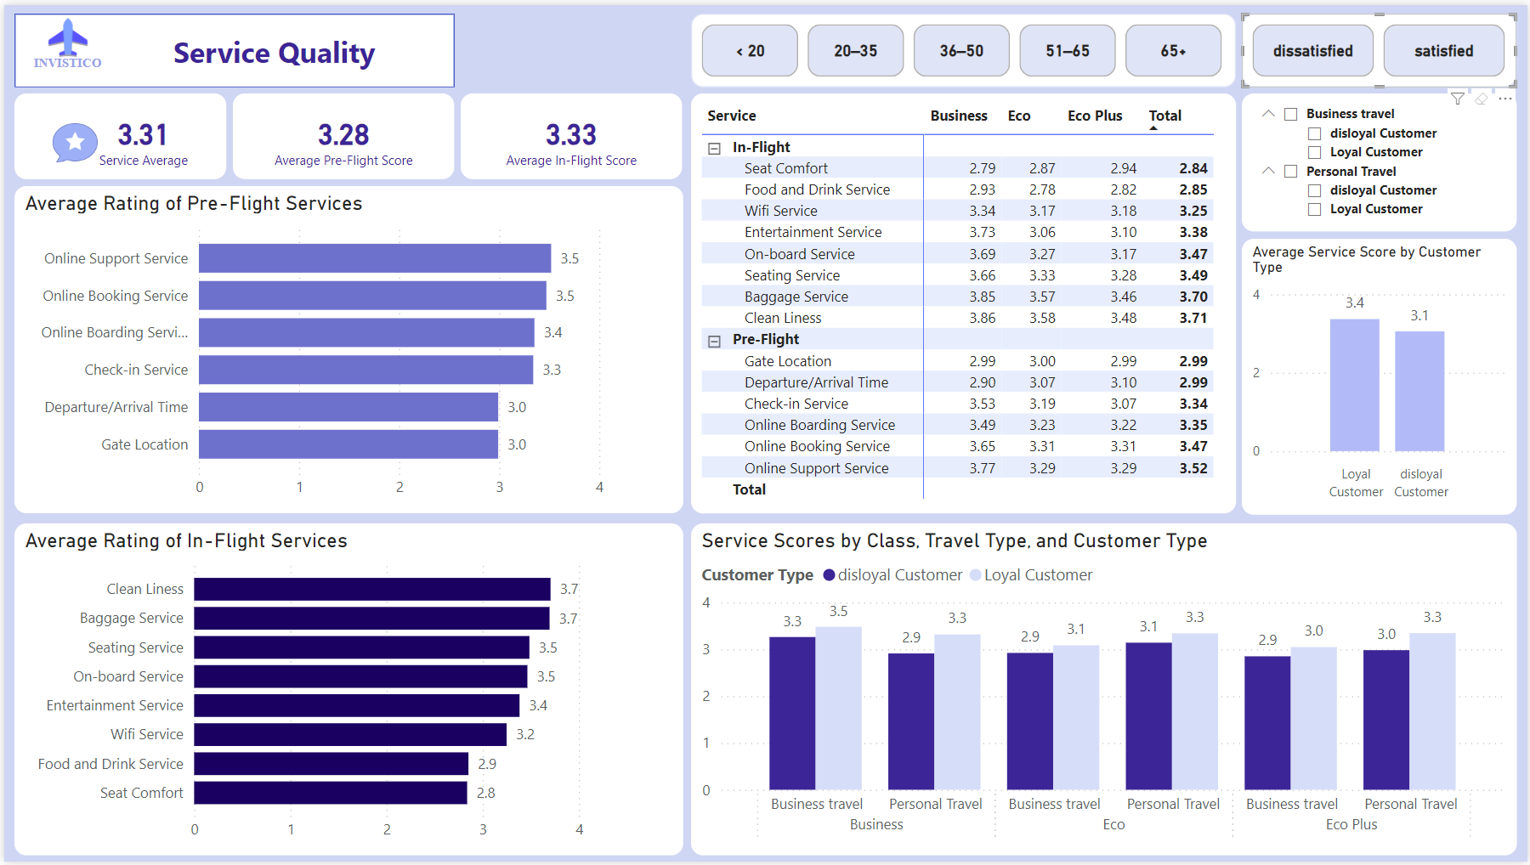

Slide 18
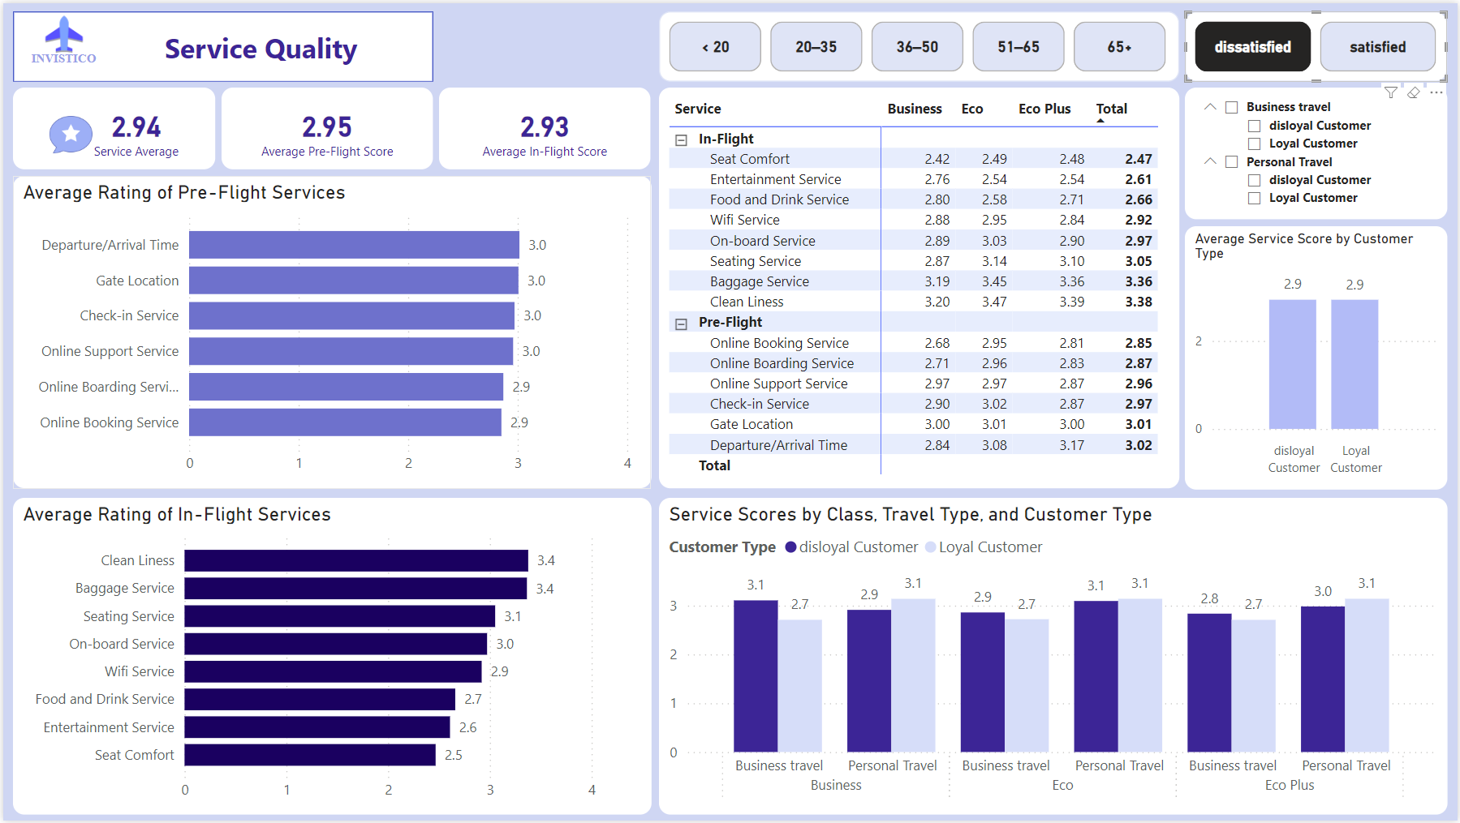

Slide 19
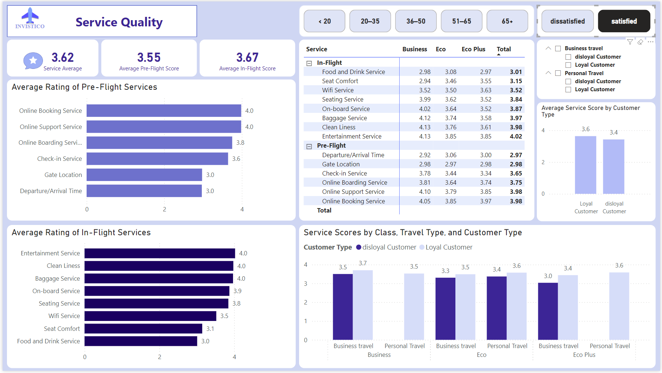

Slide 20
TỔNG QUAN ĐÁNH GIÁ DỊCH VỤ
Tổng điểm trung bình của tất cả các dịch vụ là 3.31/5, ở mức trung bình khá.
Khi chia theo giai đoạn:
Pre-flight (trước chuyến bay): 3.28
In-flight (trên máy bay): 3.33
Mặc dù chênh lệch không lớn, nhưng điểm Pre-Flight thấp hơn cho thấy ấn tượng ban đầu chưa đủ tốt, ảnh hưởng tới trải nghiệm tổng thể.
Customer service
Pre-Flight
In-Flight

Slide 21


DỊCH VỤ TRƯỚC CHUYẾN BAY (PRE-FLIGHT)
🛫 Pre-Flight Services – Trước chuyến bay:
Dịch vụ được đánh giá cao (~3.4–3.5):
Online Support (3.5): kênh hỗ trợ nhanh chóng, hiệu quả.
Online Booking (3.5): hệ thống đặt vé dễ thao tác.
Online Boarding (3.4): thủ tục lên máy bay điện tử thuận tiện.
Dịch vụ cần cải thiện (~3.0):
Check-in tại sân bay (3.3): mất thời gian, nhân viên chưa đủ hỗ trợ.
Gate Location (3.0): khó xác định cổng, thay đổi nhiều.
Departure/Arrival Time (3.0): cập nhật giờ bay chưa kịp thời, ảnh hưởng khách đi công tác.
Điểm trung bình Pre-Flight của khách không hài lòng chỉ 2.95, trong khi khách hài lòng đạt tới 3.55 → Khoảng cách lớn cho thấy đây là giai đoạn cần ưu tiên cải tiến.

Slide 22
DỊCH VỤ TRONG CHUYẾN BAY
(IN-FLIGHT)
Dịch vụ nổi bật (~3.5–3.7):
Cleanliness (3.7): cabin sạch sẽ, đồng đều giữa các hạng vé.
Baggage Handling (3.7): xử lý hành lý hiệu quả, ít thất lạc.
On-board Service (3.5): nhân viên thân thiện, chuyên nghiệp.
Dịch vụ trung bình (~3.2–3.4):
Seating (3.5): ghế ngồi thoải mái ở Business, hạn chế ở Eco.
Entertainment (3.4): nội dung tạm ổn, chưa đa dạng.
Wi-Fi (3.2): chất lượng không ổn định, ảnh hưởng trải nghiệm.
Dịch vụ cần cải thiện nhất (~2.8–2.9):
Food & Drink (2.9): ít lựa chọn, chất lượng thấp.
Seat Comfort (2.8): đặc biệt kém ở hạng Eco (chật, khó nghỉ ngơi).
Điểm trung bình In-Flight của nhóm không hài lòng là 2.93, so với nhóm hài lòng 3.67 → Sự chênh lệch rất lớn ở các dịch vụ cơ bản như chỗ ngồi và đồ ăn.

Slide 23
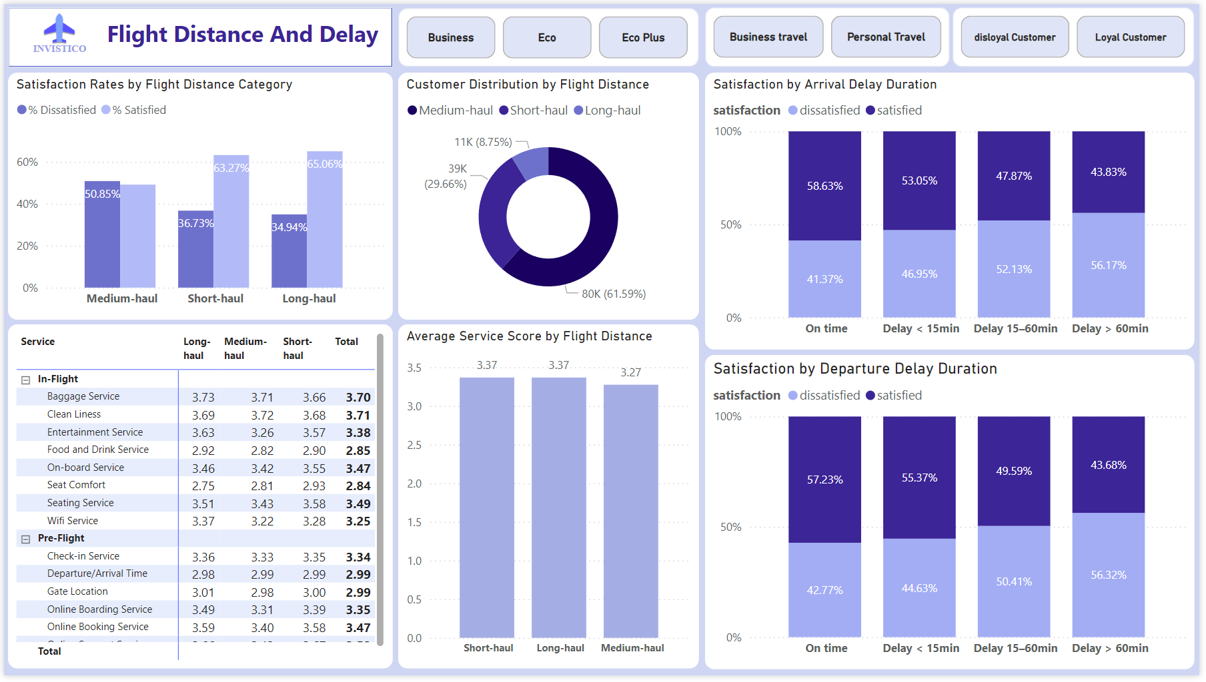

Slide 24
PHÂN TÍCH FLIGHT DISTANCE & DELAY
Khoảng cách chuyến bay ảnh hưởng rõ đến mức độ hài lòng:
Medium-haul (chặng vừa) có tỷ lệ không hài lòng cao nhất (50.85%), chỉ 49.15% hài lòng → trải nghiệm chưa tốt, cần ưu tiên cải thiện.
Ngược lại, Short-haul (ngắn) và Long-haul (dài) đều có tỷ lệ hài lòng cao hơn:
Short-haul: 63.27% hài lòng
Long-haul: 65.06% hài lòng
→ Những hành trình ngắn và dài thường mang lại trải nghiệm tốt hơn nhờ dịch vụ phù hợp với kỳ vọng.
Tuy nhiên, số lượng khách tập trung chủ yếu ở Medium-haul (61.59%) → tác động lớn đến tổng thể mức độ hài lòng.
Customer service
Pre-Flight
In-Flight

Slide 25
PHÂN TÍCH FLIGHT DISTANCE & DELAY
Thời gian trễ chuyến có tác động rõ rệt đến mức độ hài lòng của khách hàng, đặc biệt với những chuyến bị delay kéo dài.
Delay càng dài → mức độ không hài lòng càng cao:
Trễ > 60 phút:
Tỷ lệ khách không hài lòng cao nhất:
• Xuất phát: 56.32% không hài lòng
• Hạ cánh: 56.17% không hài lòng
Trễ 15–60 phút:
Khách đã bắt đầu khó chịu rõ rệt:
• Xuất phát: 50.41% không hài lòng
• Hạ cánh: 52.13%
Trễ < 15 phút:
Mức độ không hài lòng giảm, nhưng vẫn cao:
• Xuất phát: 44.63%
• Hạ cánh: 46.95%
On-time (đúng giờ) chưa hẳn đã đảm bảo sự hài lòng:
Có tới 42.77% khách vẫn không hài lòng khi chuyến bay đúng giờ (departure)
Nguyên nhân có thể đến từ trải nghiệm dịch vụ chưa tương xứng, như boarding, cabin, hay chỗ ngồi không thoải mái.
👉 Độ trễ chuyến là yếu tố gây ảnh hưởng tiêu cực mạnh đến trải nghiệm tổng thể, nhất là khi kéo dài quá 15 phút. Tuy nhiên, cần lưu ý rằng đúng giờ chưa đủ – chất lượng dịch vụ cần phải tương xứng để nâng cao sự hài lòng.
Customer service
Pre-Flight
In-Flight

Slide 26

GIẢI PHÁP & KHUYẾN NGHỊ

Slide 27
GIẢI PHÁP & KHUYẾN NGHỊ
📌 Ngắn hạn – cải thiện tức thì:
🪑 Ghế ngồi (Seat Comfort):
Nâng cấp độ rộng, độ nghiêng và đệm ngồi – đặc biệt cho hạng Economy, hiện đang bị đánh giá rất thấp (2.8/5), ảnh hưởng lớn đến trải nghiệm tổng thể.
🍱 Thức ăn & nước uống (Food & Drink):
Cải thiện chất lượng và sự đa dạng thực đơn, phục vụ đúng thời điểm hơn. Khách hiện cho điểm thấp nhất trong toàn bộ dịch vụ (~2.9/5).
🛫 Check-in & thông báo cổng:
Giảm thời gian chờ bằng cách:
Tăng quầy check-in.
Bổ sung nhân viên hỗ trợ.
Hiển thị bảng điện tử rõ ràng hơn để cập nhật giờ bay, cổng lên máy bay kịp thời.
🕒 Xử lý Delay chuyên nghiệp hơn:
Thông báo qua app/email/SMS khi trễ >15 phút.
Hỗ trợ khách bằng nước miễn phí/voucher ăn uống nếu delay dài.
On time nhưng phục vụ kém cũng gây bất mãn, cần chú trọng dịch vụ đồng bộ.

Slide 28
GIẢI PHÁP & KHUYẾN NGHỊ
📌 Dài hạn – chiến lược bền vững:
🎯Cá nhân hóa dịch vụ: phân nhóm khách (doanh nhân, du lịch, lớn tuổi…) để thiết kế trải nghiệm riêng phù hợp nhu cầu:
Ưu tiên lên máy bay.
Chọn ghế trước.
Giải trí theo độ tuổi.
📊 Ứng dụng Power BI & hệ thống cảnh báo sớm:
Theo dõi real-time các chỉ số hài lòng từ các điểm chạm dịch vụ.
Cảnh báo sớm nếu dịch vụ có dấu hiệu đi xuống để phản ứng kịp thời.
🧠 Đào tạo lại nhân viên tuyến đầu (in-flight & ground):
Tập trung vào:
Giao tiếp thân thiện.
Hướng dẫn rõ ràng.
Tâm lý khách trong các tình huống delay.
🧭 Tập trung nhóm khách trung thành: 31.82% khách trung thành vẫn không hài lòng → đây là nhóm có nguy cơ rời bỏ nguy hiểm nhất. Ưu tiên giữ chân họ bằng dịch vụ ưu đãi riêng, phản hồi nhanh.

Slide 29
THANK YOU
Võ Văn Thông

